Slide 1
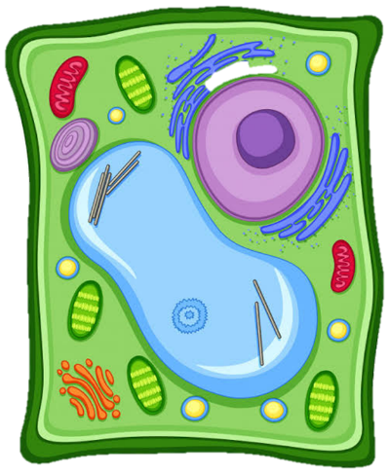
স্বাগতম

Slide 2
পরিচিতিঃ
শাহাদাত হোসেন
সহকারী শিক্ষক
ফরিজা খাতুন বালিকা উচ্চ বিদ্যালয়
ফেঞ্চুগঞ্জ,সিলেট।
শ্রেনিঃ ষষ্ঠ
বিষয়ঃবিজ্ঞান
৩য় অধ্যায়
উদ্ভিদ ও প্রানীর কোষীয় সংগঠন
পাঠঃ ৭-১০
সময় ৪০ মিনিট

Slide 3
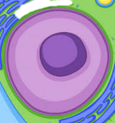
তোমরা কী জান কোষের এই অংগানুটির নাম কী?
তোমরা কী জান নিউক্লিয়াস কী কী দ্বারা গঠিত ?
আমরা গত ক্লাসে জেনেছি সকল উদ্ভিদ ও প্রানী কোষ দ্বারা গঠিত
ঠিক অংগানুটির নাম
নিউক্লিয়াস

Slide 4
আজকের পাঠ
উদ্ভিদ ও প্রনীর কোষীয় সংগঠন(পাঠ ৭-১০)
এই পাঠ শেষে শিক্ষার্থীরা......
নিউক্লিয়াসের বিভিন্ন অংশের গঠন ও কাজ বর্ননা করতে পারবে।
উদ্ভিদ কোষ ও প্রানি কোষ অঙকন করতে পারবে।
জীব দেহে কোষের ভূমিকা বলতে পারবে ।

Slide 5
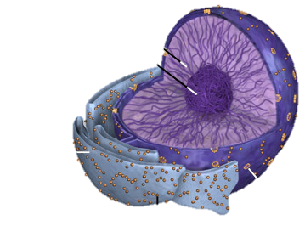
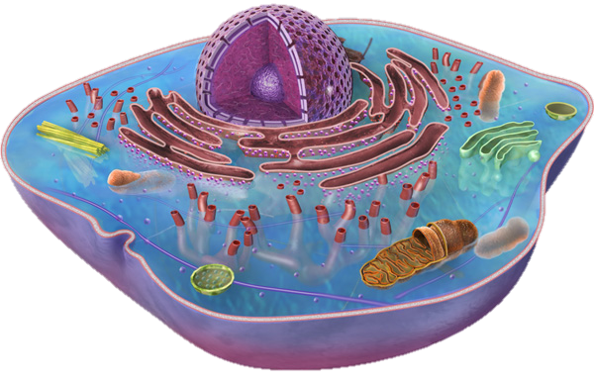
এবার দেখে নেই নিউক্লিয়াসের ভিতরে কী কী রয়েছে ...
নিউক্লিয়াস
উদ্ভিদ কোষের নিউক্লিয়াস
হ্যাঁ প্রোটোপ্লাজমে ভেসে আছে ?
প্রানী কোষের নিউক্লিয়াস
এখানে কী দেখতে পাচ্ছি নিউক্লিয়াস কোথায় ভেসে আছে ?

Slide 6
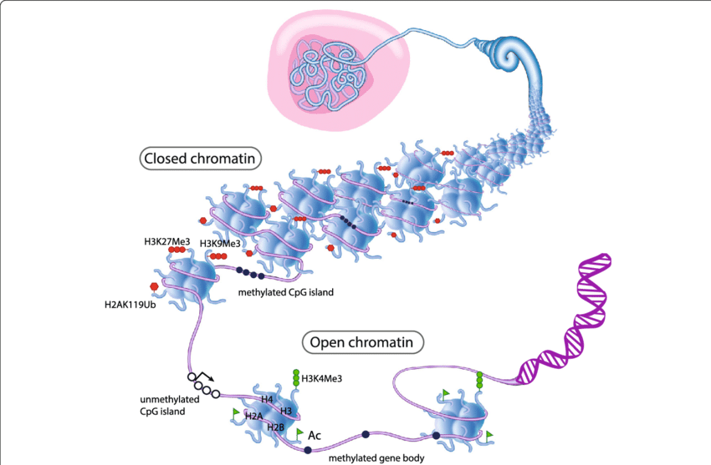
এবার নিউক্লিয়াসের বিভিন্ন অংশ লক্ষ্য করি
একক কাজ সময় ৫ মিনিট
নিউক্লিয়ার মেমব্রেন
ক্রোমাটিন তন্তু নিউক্লিয়াসের ভিতরের মধ্যে অবস্থিত প্যাচাঁনো সুতার মত অংশ।
নিউক্লিয়াসের ভিতরে প্যাচানো সুতার মত অংশ গুলোর নাম কী এবং কী কাজ করে?
এর মাধ্যমে জীবের বৈশিষ্ট্য এক প্রজন্ম থেকে পরবর্তি প্রজন্মে নিয়ে যায়।
নিউক্লিওলাস
ক্রোমাটিন তন্তু
যা নিউক্লিয়াসকে ঘিরে রাখা একটি পর্দা ।
এই পর্দা নিউক্লিয়াসের ভিতরের অংশকে বাইরের অংশ থেকে আলাদা রাখে ।
এটি নিউক্লিয়াসের ভিতরের ঘন গোলাকার বিন্দু,যার সাথে ক্রোমাটিন তন্তু লেগে থাকে।
নিউক্লিয়ার ছিদ্র বা রন্ধ্র

Slide 7
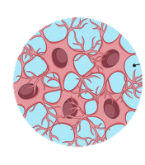
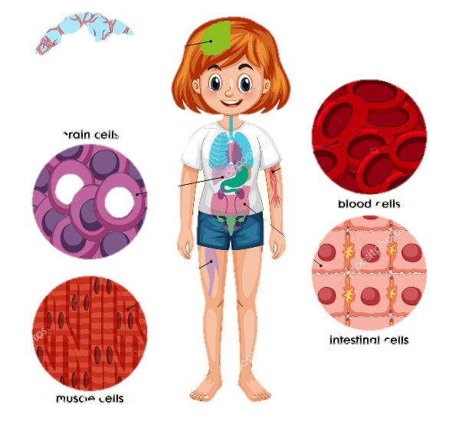
এবার আমরা জীবদেহে কোষের ভূমিকা সম্পর্কে জানব
তোমরা কী জান?
আমাদের শরীরের বিভিন্ন অঙ্গানু কোষের সমন্বয়ে সৃষ্ট কলা দ্বারা গঠিত
মস্তিস্ক কোষ মনে রাখা ,অনুভুতি ,চিন্তা করতে সাহায্য করে
মস্তিস্ক কোষ
রক্ত কোষ রক্ত তৈরী করে
যকৃত কোষ যকৃতের বিভিন্ন কার্যক্রম সম্পন্ন করে
রক্ত কোষ
যকৃত কোষ
পাকস্থলীর কোষ পাকস্থলীর বিভিন্ন কার্যক্রম সম্পন্ন করে
পাকস্থলী কোষ
পেশী কোষ পেশীর বিভিন্ন আকৃতি ও কার্যক্রম সম্পন্ন করে
পেশী কোষ

Slide 8
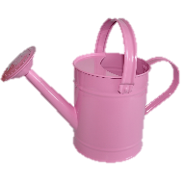
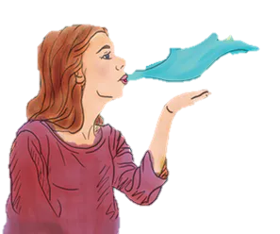
সবুজ উদ্ভিদ সূর্যের আলো ,কার্বন ডাই অক্সাইড ও পানির সমন্বয়ে খাদ্য প্রস্তুত করে,এ সময় অক্সিজেন উৎপন্ন হয়
O₂
O₂
O₂
CO₂
CO₂
আর এ প্রক্রিয়াকে বলা হয় সালোকসংশ্লেষণ
CO₂

Slide 9
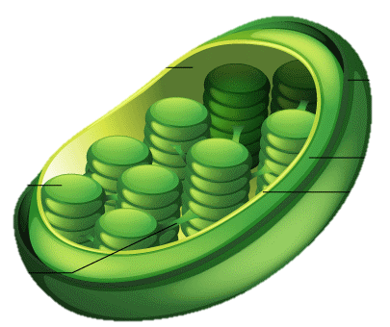
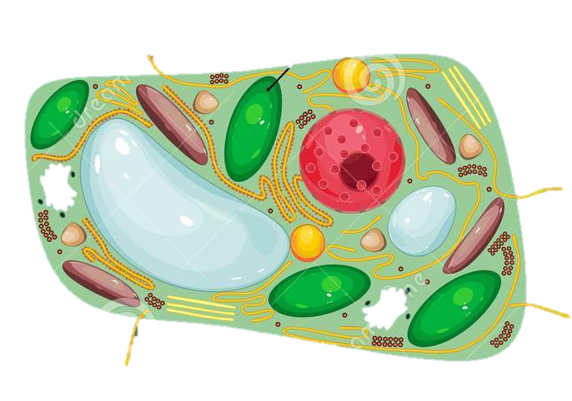
চল দেখে নেই এক্ষেত্রে কোষ কী ভূমিকা পালন করে
আমরা যদি একটি গাছের পাতা লক্ষ্য করি তাহলে দেখি এতে রয়েছে অনেক গুলো কোষ
আবার কোষে রয়েছে অনেক গুলো প্লাস্টিড যা পাতায় ক্লোরোপ্লাস্ট নামে পরিচিত
সবুজ উদ্ভিদের কোষে ক্লোরোপ্লাস্ট নামক প্লাস্টিড থাকে যা সূর্যের আলো ,কার্বন ডাই অক্সাইড ও পানির সমন্বয়ে খাদ্য প্রস্তুত করে

Slide 10
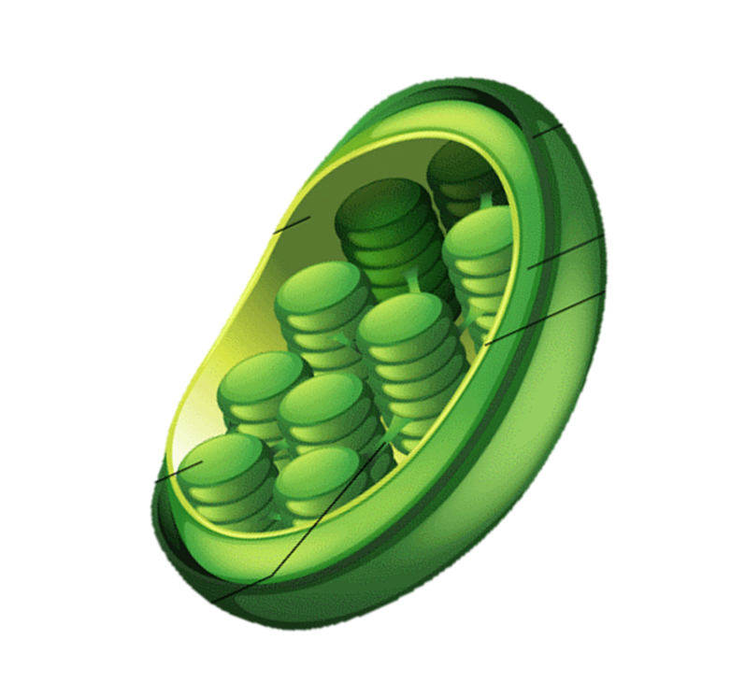
O₂
O₂
O₂
CO₂
CO₂
প্রকৃত পক্ষে কোষের ক্লোরোপ্লাস্টেই সালোকসংশ্লেষণের ঘটনাটি ঘটে
CO₂
এবং সালোকসংশ্লেষণের মাধ্যমেই উদ্ভিদ খাদ্য তৈরী করে।

Slide 11
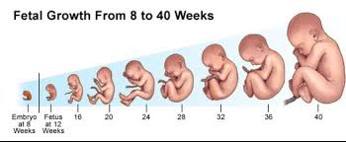
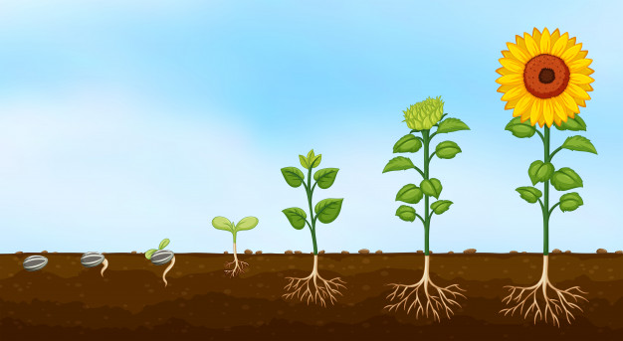
ক্ষুদ্র ক্ষুদ্র কোষ থেকে জীব দেহের সৃষ্টি ,আর এই কোষের বিভাজনের মধ্যে দিয়ে জীব ছোট থেকে বড় হয়।
এখানে কী দেখা যাচ্ছে ?

Slide 12
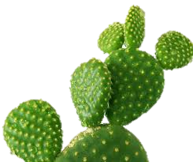
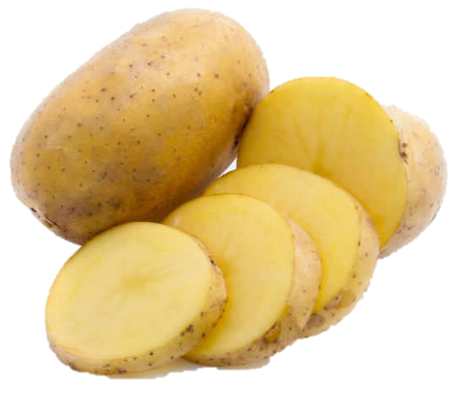
উদ্ভিদ কোষ খাদ্য ও পানি সঞ্চয় করে রাখে ।
ফনি মণসা
আলু

Slide 13
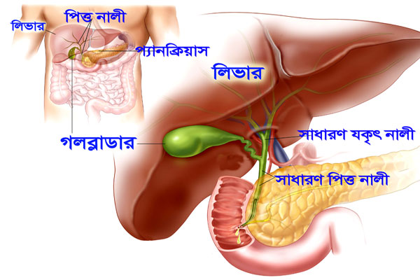
প্রানি কোষে এ ধরনের অনেক কোষ রয়েছে যা বিভিন্ন রকম প্রয়োজনীয় উৎসেচক ও রস উৎপন্ন করে।
আমাদের পিত্তথলি এমন এক ধরনের কোষ দ্বারা গঠিত যা থেকে
পিত্ত রস উৎপন্ন হয় ।যা আমদের খাদ্য হজম করতে সহায়তা করে ।

Slide 14
দলীয় কাজ সময় ৮ মিনিট
জীব দেহে কোষের ভূমিকা লিখ।

Slide 15
মূল্যায়ন
১)নিউক্লিয়াসকে ঘিরে রাখে কোনটি?
ক)মক্রোমোসোম
খ)নিউক্লিয়ার রন্ধ্র
গ)কোষ গহ্বর
ঘ)নিউক্লিয়ার মেমব্রেন
২)জীবের বৈশিষ্ট্য বহন করে কোনটি?
এবার চল উত্তর গুলো মিলিয়ে নেই
ক)মক্রোমোসোম
খ)নিউক্লিয়ার রন্ধ্র
গ)কোষ গহ্বর
ঘ)নিউক্লিয়ার মেমব্রেন
৩)অনেক গুলো কোষ নিয়ে কী গঠিত হয়?
ক)টিস্যু
খ)সেল
গ)অণুবীক্ষণ যন্ত্র
ঘ)শক্তি
৪)সালোকসংশ্লেষনের সময় কোনটি প্রয়োজন?
ক)পানি,co2
খ)পানি ,co2.o2
গ)পানি,সূর্যের আলো,co2
ঘ)সূর্যের আলো,পানি ,o2

Slide 16
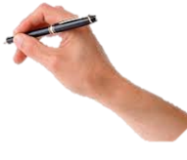
এবার আমরা কোষ আঁকা শিখব
বলতো এটা কী কোষ?
বাড়ীর কাজ
তোমরা প্রানীকোষের চিত্র অংকন করে বিভিন্ন অংশ চিহ্নিত করে নিয়ে আসবে

Slide 17
ধন্যবাদ

